Slide 1
ACM程序设计
（ 2015.11.23 ~2016.3.4 ）
动态规划

Slide 2
主要内容
动态规划主要思想
动态规划实例研究
讨论
练习

Slide 3
一、动态规划主要思想
动态规划：动态规划就是在多阶段决策问题中，各阶段采取的决策依赖于目前状态，并引起状态的转移，以期求得最优化的过程。
动态规划中当前阶段的状态依赖于上一阶段和上一阶段的决策结果。
状态转移规律：用等式S_{k+1}=F_{k}(S_{k}，D_{k})形式化表示；该等式就是状态转移方程或动态规划方程。

Slide 4
1.动态规划算法基本思想
（1）将待求解问题分解成若干个子问题，这些子问题往往不互相独立。先求解子问题。
（2）由子问题的解得到原问题的解。
（3）逐次分解时得到的子问题数目可能很多，但如果能够保存已解决的子问题的解，而在需要时再找出已求得的答案，就可以避免大量重复计算，从而有可能得到多项式时间算法。

Slide 5
2.动态规划基本要素
（1）最优子结构：问题的最优解包含了其子问题的最优解。
（2）重叠子问题：在用递归算法自顶向下解问题时，每次产生的子问题并不总是新问题，有些子问题被反复计算多次。

Slide 6
3.动态规划求解步骤
（1）分析：找出最优解的性质，并刻画其结构特征。
（2）写动态规划方程：递归地定义最优值。
（3）求最优值：以自底向上（或自顶向下）的方式计算出最优值。
（4）求最优解：根据计算最优值时得到的信息，构造一个最优解。
动态规划算法按动态规划方程的变量个数而分为一维、二维、三维…动态规划

Slide 7
二. 案例研究
航线设置
游船费问题
复制书稿
整数匹配问题
生日蛋糕
乘积最大
单侧跳马
矩阵取数游戏
免费馅饼

Slide 8
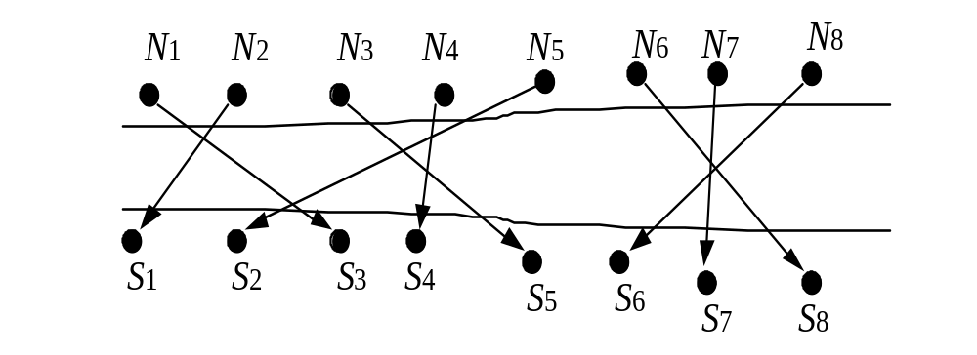
1.航线设置
问题描述
如下图所示，美丽的莱茵河畔，每边都分布着N个城市，两边的城市都是唯一对应的友好城市，现需要在友好城市间开通航线以加强往来，但因为莱茵河常年大雾，如果开设的航线发生交叉现象就有可能出现碰船的现象。现在要求尽可能多地开通航线并且使航线不能相交！求最大航线数。

Slide 9
输入
有若干组测试数据。每组测试数据的第一行是一个整数n，它表示每边都分布着n个城市（1 ≤ N ≤ 1 000）。接着有n行，每一行有2个整数s，t，之间有一个空格，s表示起点城市，t表示终点城市。
输出
对每组测试数据，首先在一行上输出“Case #:”，其中“#”为测试数据组号，从1开始编号。接着在下一行上输出“The Maximal number is:”，紧跟着输出这些城市间不相交的最大的航线数。

Slide 10
输入样例 | 输出样例
4 1 2 2 4 3 1 4 3 8 1 3 4 4 3 5 8 6 6 8 7 7 5 2 2 1 | Case 1: The Maximal number is: 2 Case 2: The Maximal number is: 3

Slide 11
分析：对输入的一对城市s和t，建立关系：a[s]=t。
此问题可以演化成求最大不降序列来完成。
考察输入样例中的第二个样例，从北岸第8个城市往前开始考察，列如下表：
城市编号i | 1 | 2 | 3 | 4 | 5 | 6 | 7 | 8
友好城市a[i] | 3 | 1 | 5 | 4 | 2 | 8 | 7 | 6
m[i] | 3 | 3 | 2 | 2 | 2 | 1 | 1 | 1
next[i] | 3 | 3 | 6 | 6 | 6 | 0 | 0 | 0

Slide 12
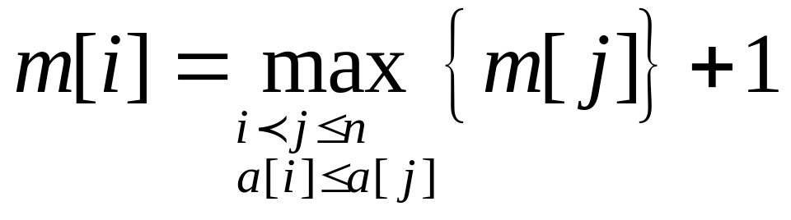
设m[i]为以城市i与城市a[i]作为第一对城市开始的最多的友好城市数。那么
很显然，有状态转移方程

Slide 13
求解过程
对城市序列a[i]，i=1，2，3，…，n，
m[n]=1;
for(i=n-1;i>0;i--){
tmp=0;
for(j=i+1;j<=n;j++)
if(a[i]<=a[j]&&tmp<m[j])
tmp=m[j];
m[i]=tmp+1;
}
最后取m[i]（ i=1，2，3，…，n）中的最大者

Slide 14
讨论1、防卫导弹
问题描述：一种新型的防卫导弹可截击多个攻击导弹。它可以向前飞行，也可以用很快的速度向下飞行，可以毫无损伤地截击进攻导弹，但不可以向后或向上飞行。但有一个缺点，尽管它发射时可以达到任意高度，但它只能截击比它上次截击导弹时所处高度低或者高度相同的导弹。现对这种新型 防卫导弹进行测试，在每一次测试中，发射一系列的测试导弹（这些导弹发射的间隔时间固定，飞行速度相同），该防卫导弹所能获得的信息包括各进攻导弹的高度，以及它们发射次序。现要求编一程序，求在每次测试中，该防卫导弹最多能截击的进攻导弹数量，一个导弹能被截击应满足下列两个条件之一：
1、它是该次测试中第一个被防卫导弹截击的导弹；
2、它是在上一次被截击导弹的发射后发射，且高度不大于上一次被截击导弹的高度的导弹。

Slide 15
输入
输入有多组数据。每组输入的第一行是一个整数N（0<=N<=4000），表示本次测试中，发射的进攻导弹数，第二行有N个整数hi（0<=hi<=32767）， hi表示第i个进攻导弹的高度。各行的行首、行末无多余空格，输入文件中给出的导弹是按发射顺序排列的。两组测试数据之间有一个空行。
输出
对输入中每组测试数据，输出一个整数max，表示最多能截击的进攻导弹数

Slide 16
输入输出举例
输入样例
3
25
36
23
5
34
78
53
36
40
输出样例
2
3

Slide 17
分析
本题仅要求输出最优解。如还要求输出最优解的形成过程，应设置了一张记忆表，在按自下而上方式求解的过程中，将每一个子问题的最佳决策保存起来，避免在输出方案时重复计算。
一套系统拦截导弹的问题本质是在一个数列中寻求递减的、未必连续的最长子序列。我们从导弹n出发，反序计算被拦截的导弹。

Slide 18
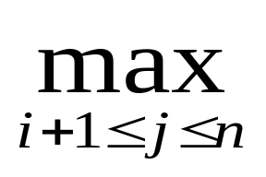
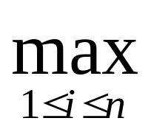
分析
设h[i]—导弹i~导弹n中可被拦截的最多导弹数(包括拦截导弹i)(1≤i≤n)。
h[i]= {h[j]|导弹j的高度≤导弹i的高度}+1；
一套系统拦截的最多导弹数best= {h[i]}

Slide 19
#include<iostream>
using namespace std;
int * missiles,*h;
int main(){
int n,i,j,num;
while(cin>>n){
missiles=new int[n+1];
h=new int[n+1];
for(i=0;i<n;i++){
cin>>missiles[i];
h[i]=1;
}
for(i=n-1;i>=0;i--){
for(j=i+1;j<n;j++) if((missiles[j]<=missiles[i])&&(h[j]+1>h[i])){
h[i]=h[j]+1;
}
}
num=0;
for(i=0;i<n;i++)
if(num<h[i]) num=h[i];
cout<<num<<endl;
}
return 0;
}

Slide 20
2.游船费问题
问题描述：某旅游城市在长江边开辟了若干个旅游景点。一个游船俱乐部在这些景点都设置了游船出租站，游客可在这些游船出租站租用游船，并在下游的任何一个游船出租站归还游船，从一个游船出租站到下游的游船出租站间的租金明码标价。你的任务是为游客计算从起点站到终点站间的最少租船费用。

Slide 21
输入输入文件有若干组测试数据，每组测试数据的第一行上有一个整数n，(1≤n≤100)，表示上游的起点站0到下游有n个游船出租站1，2，…，n。接下来有n行，这n行中的第1行有n个整数，分别表示第0站到第1，2，3，…，n站间的游船租金；第2行有n-1个整数，分别表示第1站到第2，3，4，…，n站间的游船租金；…；第n-1行有2个整数，表示第n-2站到第n-1、n站间的游船租金；第n行有1个整数，表示第n-1站到第n站间的游船租金。一行上两个整数之间是用空格隔开的。两组测试数据之间无空行。

Slide 22
输出对输入文件中的每组测试数据，先在一行上输出“Case #:”，其中“#”测试数据的编号（从1开始编）。再输出一行，内容是该情况下游客从起点站到终点站间的最少租船费用。
输入样例 | 输出样例
3 2 3 6 1 3 2 3 4 7 9 4 5 6 | Case 1: 5 Case 2: 9

Slide 23
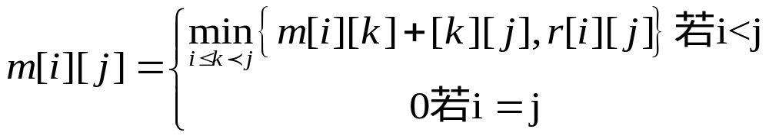
分析：
用r[i][j]记第i站到第j站的直达游船租金，m[i][j]记第i站到第j站的最少游船租金。
从第i站到第j站要么直接到达，要么经过中转后到达，不妨设经过中间的第k站中转。
那么可得状态转移方程：

Slide 24
3.复制书稿
问题描述：假设有m本书（编号为1，2，…，m），想将每本抄写一份，m本书的页数可能不同（分别是p₁，p₂，…，p_{m}）。将将这m本书分给k个抄写员（k≤m），每本书只能分配给一个抄写员进行抄写，而每个抄写员所分配到的书必须是连续顺序的。意思是说，存在一个连续升序数列 0 = b[0] < b[1] < b[2] < … < b[k-1] < b[k] = m，这样，第i号抄写员得到的书稿是从b[i-1]+1到第b[i]本书。抄写工作是同时开始进行的，并且每个抄写员抄写的速度都是一样的。所以，抄写完所有书稿所需时间取决于分配得到最多工作的那个抄写员的抄写时间。试找一个最优分配方案，使分配给这k个抄写员抄写这m本书时，完成所有抄写任务的时间最小。

Slide 25
输入输入由若干个测试数据组成。每组测试数据有两行，第一行两个数是m，k分别表示书本数目与抄写人数；第二行是m个由空格分隔的整数p₁，p₂，…，p_{m}，表示m本书中每本的页数。(1≤k≤m≤500)，这m个整数均为正整数且都不超过1 000 000。
输出对第i组测试数据，输出一行。先输出“Case i:”，接着输出这k个抄写员抄写这m本书时，完成所有抄写任务的最小时间。
输入样例 | 输出样例
9 3 1 2 3 4 5 6 7 8 9 | Case 1: 17

Slide 26
算法分析
(1) 分析最优解的结构
该题中m本书是顺序排列的，k个抄写员选择书也是顺序且连续的。不管以书的编号，还是以抄写员标号作为参变量划分阶段，都符合策略的最优化原理和无后效性。考虑到k<=m，以抄写员编号来划分会方便些。

Slide 27
态规划的求解方法
（2）建立递归关系
设F[i][j]为前i个抄写员复制前j本书的最小完成时间数。考察第i人的抄写情况。设前面k本书由前i-1人抄写，而从第k+1，k+2，…，j本书由第i人抄写，于是便有状态转移方程：
起初时F[1][1]= P₁
问题变为计算一般的F[i][j]

Slide 28
动态规划的求解方法
（3）计算最优值
(A)按自底向上方式求解
先累加页数p₁+p₂+…+p_{i}，放在数组t[i]中，i=1, 2, …,m;那么
p_{k+1}+p_{k+2}+…+p_{j} = (p₁+p₂+…+p_{j})-(p₁+p₂+…+p_{k})
记T[k+1][j]=p_{k+1}+p_{k+2}+…+p，T[k+1][j]= t[j]-t[k]
F[1][1]=p₁, F[1][2]=p₁+p₂, F[1][i]=t[i]
再依次计算F[2][2], F[2][3],F[2][i],…
（B）按自顶向下方式求解：递归，略

Slide 29
动态规划的求解方法
（4）构造最优解
采用备忘录方法，即表格方式

Slide 30
#include <iostream>
using namespace std;
int main(){
int m,k,i,j,n,min,temp,sum,count=1;
int F[100][100];
while(cin>>m>>k){
for(i=0;i<m;i++)
cin>>F[0][i]; //输入p[i]之值
F[1][0]=F[0][0];
for(i=0;i<m;i++) F[1][i]=F[1][i-1]+F[0][i];
for(i=2;i<=k;i++){
for(j=0;j<m;j++){
if(i>j+1)F[i][j]=F[i-1][j];
else{

Slide 31
min=F[1][j];
sum=0;
for(n=j;n>=0;n--){
sum+=F[0][n];
temp=sum<F[i-1][n-1]? F[i-1][n-1]:sum;
if(min>=temp)
min=temp;
else break;
}
F[i][j]=min;
}
}
}

Slide 32
for(i=1;i<=k;i++)
if(F[i][m-1]==0)
break;
if(m<1)
temp=0;
else
temp=F[i-1][m-1];
cout<<"Case "<<count++<<": "<<temp<<endl;
}
}

Slide 33
4.整数匹配问题
问题描述：
有两行正整数，第一行与第二行中相同的数可匹配，在它们之间画一条线段，如匹配的数为p，那么该线段叫p线段。求最大匹配数，要求满足：
（1）每条p匹配线段恰好和一条q-匹配线段相交(p<>q),
（2）不存在两条线段从一个数出发。

Slide 34
输入：
第1行是整数t，表示t组测试数据，（1 <=t <= 20）。接着是这t组测试数据的描述。每组测试数据有3行，其第一行是2个整数m、n，第二行有m个整数a1，a2，…，am，第三行有n个整数b1，b2，…，bn，每行的整数之间有一个空格，（1 <=m，n <= 1000）。两组测试数据之间有一空行。
输出：
对每组测试数据，首先在一行上输出“Case #:”，其中“#” 测试数据组号，从1开始编号。接着在同一行上输出这组数据之间的最大匹配数。

Slide 35
输入样例：
2
2 3
1 2
2 4 1
7 9
1 3 4 5 3 5 8
4 6 3 3 7 5 2 2 1
输出样例：
Case 1: 2
Case 2: 4

Slide 36
分析
记F[i][j]为第一行前i个与第二行前j个的最大匹配数。那么，在i与j不匹配时，可能在第一行i位置前p处与第二行j位置前q处的数匹配。于是
F[i][j]= max{F[i][j-1],F[i-1][j],
max{F[p-1][q-1]+2}}
(其中<p,j >和<i,q>]是两个匹配对) 。

Slide 37
5.生日蛋糕
问题描述
7月7日是Mr. W的生日，acm-thu为此要制作一个体积为nπ的m层生日蛋糕，每层都是一个圆柱体。设从下往上数第i（1≤i≤m）层蛋糕是半径为r_{i}，高度为h_{i}的圆柱。当i<m时，要求r_{i}>r_{i+1}且h_{i}>h_{i+1}。由于要在蛋糕上抹奶油，为尽可能节约经费，我们希望蛋糕外表面（最下一层的下底面除外）的面积Q最小， Q = S*π。
请编程对给出的n和m，找出蛋糕的制作方案（适当的r_{i}和h_{i}的值），使S最小（除Q外，以上所有数据均为正整数）。

Slide 38
输入
有若干测试数据。每组测试数据有两行，第一行为n（n≤10 000），表示待制作的蛋糕的体积为nπ；第二行为m（m≤20），表示蛋糕的层数为m。
输出
对每组测试数据，输出一行，它是制作蛋糕方案中最小的面积数S。它是一个正整数，若无解则输出S=0。
输入样例 | 输出样例
100 2 | 68

Slide 39
分析：
记Q(V,L)为制作一个体积为V高度为L的蛋糕所需的最小面积。
最底下一层蛋糕的半径是r，高度h，底面积=πr²，因此体积是πr² h，侧面积=2πrh。考虑去掉最底下一层蛋糕的情况，上面有L-1层。
去掉底层后体积为V- πr² h，高度L-1
Q(V,L)= Q(V-πr² h,L-1)+ 2πr h

Slide 40
分析
但为了容易实现本问题，这里稍作适当变换。令S[n][m]*π表示要制作一个体积为nπ、有m层的生日蛋糕时，最小的蛋糕外表面（最下一层的下底面除外）。假如在最底层的半径为r、高为h时整个蛋糕获得最小外表面积，那么有
S(n,m)= S(n-r² h, m-1)+ 2r h
r和h如何确定？
总体积 nπ>= r² hπ，即n>= r² h
对h枚举，从而确定r的范围

Slide 41
6. 乘积最大
问题描述(NOIT2000):
设有一个长度N的数字串，要求选手使用K个乘号将它分成k+1个部分，找出一种分法，使得这k+1个部分的乘积能够为最大。
例子： 有一个数字串: 312，当N=3，k=1时会有以下两种分法： 1）3*12=36 2）31*2=62 这时，符合题目要求的结果是： 31*2=62 现在，请你设计一个程序，求得正确的答案。

Slide 42
输入：
输入中有若干组测试数据，每组测试数据有两行：第一行共有2个自然数T，K （6<=T<=40，1<=K<=6），第二行是一个长度为T的数字串。
输出:
结果显示在屏幕上，相对于输入，应输出所求得的最大乘积（一个自然数）。
输入样例:
4 2
1231
输出样例：
62

Slide 43
分析
由于自然数位数的上限为40，乘号数的上限为6，因此最大乘积位数的上限接近42位。显然，运算任何整数类型都无法容纳如此之大的数据，只能采用高精度运算，限于篇幅，仅介绍计算原理。
令F[i,j,k]为第i个数字到第j个数字加k个乘号所能够达到的最大值。状态转移方程是：
F[i,j,k]=max _{i<=t<j} {n[i,t]*F[t+1,j,k-1]}
这是3维动态规划方程，不佳！

Slide 44
注意到状态转移的时候总是使k减小（或不变）的，所以把k作为阶段来递推（节约空间）。
for (i=0; i<N;i++)
for (j=i; j<N; j++)
F[i][[j][0]= num[i][t];
for (k=1; k<=K;k++) //K<=6
for (j=0; j<N;j++)
for (i=0;i<=j;i++) {
if(k<j-i+1) {
F[i][[j][k]= num[i][i]*F[i+1][j][k-1];
for(t=i+1;t<j;t++)
if(F[i][j][k]< num[i][t]*F[t+1][j][k-1])
F[i][j][k]= num[i][t]*F[t+1][j][k-1];
}
}

Slide 45
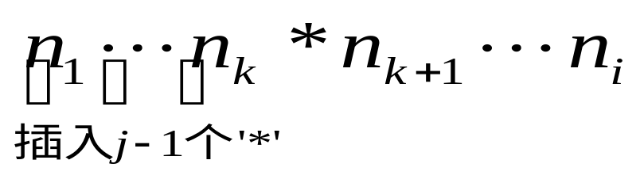
二维动态规划方程-分析方法
假设n₁‥n_{i}(2≤i≤n)中插入j个’*’。其中n₁‥n_{k}中插入了j-1个’*’，即乘式中的第j+1项为n_{k+1}‥n_{i}(j≤k≤i-1)

Slide 46
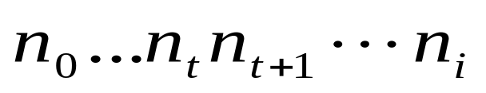
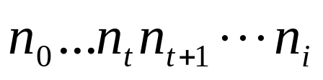
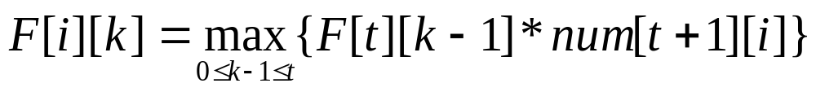
设F[i][k]是长度为i+1的数串 中插入k个“*”的最大乘积（整型数组），0≤k≤i。
显然F[i][0]= ，i=0，1，2，…，N-1；
状态转移方程为

Slide 47
7. 单侧跳马
设有一个n*m的棋盘(2≤n≤50，2≤m≤50)。在棋盘上任一点有一个中国象棋马，
马走的规则为：马走日字，马只能向右走。
当n，m 给出之后，给出马起始的位置和终点的位置，试找出从起点到终点的所有路径的数目。例如：(n=10，m=10)，(1，5)(起点)，(3，5)(终点)。应输出2(即由(1，5)到(3，5)共有2条路径)：

Slide 48
输入：
n，m，x1，y1，x2，y2(n，m为棋盘大小，分别表示n*m棋盘上起点坐标，终点坐标)
输出：
路径数目(若不存在从起点到终点的路径，输出0)

Slide 49
分析
使用回溯法是可以计算路径数目，但问题是搜索效率太低，根本不可能在较短的时间内出解。
本题目并不要求每一条路径的具体走法。在这种情况下，是否非得通过枚举所有路径方案后才能得出路径数目，有没有一条简便和快效的“捷径”呢？
从(x1，y1)出发，按照由左而右的顺序定义阶段的方向。位于（x，y）左方且可达（x，y）的跳马位置集合都是（x，y）的子问题，起点至（x，y）的路径数实际上等于起点至这些位置集的路径数之和（如下图）。

Slide 50
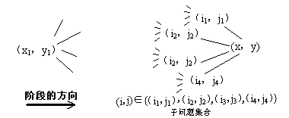
路径扩展方式

Slide 51
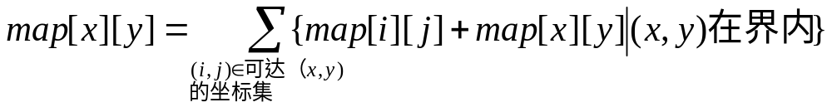
状态转移方程
设map[i][j]为起点（x1，y1）至（i，j）的路径数目。由于棋盘规模的上限为50*50，路径数目可能大得惊人，因此map数组的元素类型设为unsigned long。
初始时，除map[x1][y1]=1外，其余为0。显然

Slide 52
分析
采用动态程序设计的方法计算起点（x1，y1）至终点（x2，y2）的路径数目map[x2][y2]：
阶段j：中国象棋马当前的列位置(y1≤j≤y2)；
状态i：中国象棋马在j列的行位置（1≤i≤n）；
决策k：中国象棋马在（i，j）的起跳方向(1≤k≤4)；

Slide 53
计算过程
map初始化0；
map[x1][y1] ←1； {从（x1，y1）出发}
for( j=y1;j<=y2;j++) //递推中国象棋马的列位置
for( i=1;i<= n, i++) //递推马在j列的行位置
for (k=1;k<=4;k++){
//递推中国象棋马在（i，j）的4个跳动方向
中国象棋马由（i，j）出发，沿着k方向跳至（x，y）；
if ((1<=x&&x<=n)&&(1<=y&&y<=y2))
//计算状态转移方程
map[x][y]=map[i][j]+map[x][y];
}
cout<<map[x2][y2]<<endl
//上述算法的时间复杂度为O（n²），明显优于回溯法的效率

Slide 54
8、矩阵取数游戏
问题描述
帅帅经常跟同学玩一个矩阵取数游戏：对于一个给定的n*m的矩阵，矩阵中的每个元素a_{ij}均为非负整数。游戏规则如下：
1. 每次取数时须从每行各取走一个元素，共n个。m次后取完矩阵所有的元素；
2. 每次取走的各个元素只能是该元素所在行的行首或行尾；
3. 每次取数都有一个得分值，即 被取走的元素值*2^{i}，其中i表示第i次取数（从1开始编号）。每行取数的得分为每行取数的得分之和；
4. 游戏结束总得分为m次取数得分之和。
帅帅想请你帮忙写一个程序，对于任意矩阵，可以求出取数后的最大得分。

Slide 55
输入与输出
输入：
输入的每组数据包括n+1行：
第1行为两个用空格隔开的整数n和m。
第2~n+1行为n*m矩阵，其中每行有m个用单个空格隔开的整数
输出
每组数据输出1行，为一个整数，即输入矩阵取数后的最大的分值。

Slide 56
输入输出样例
输入样例
2 3
1 2 3
3 4 2
1 4
4 5 0 5
输出样例
82
122

Slide 57
输入输出样例解释
第1次：第1行取行首元素，第2行取行尾元素，本次得分为1*2¹+2*2¹=6
第2次：两行均取行首元素，本次得分为
2*2²+3*2²=20
第3次：得分为3*2³+4*2³=56。
总得分为
6+20+56=82

Slide 58
分析
N行矩阵可以分解为n行，每行有m个数。
分别处理这n行，求这一行取m次后得到的最大分值。
求得每行最大分值后，再相加，结果是矩阵最大的分值。
考察一行数据：a₁a₂a₃…a_{m}
样例中第1行 ：1 2 3，1*2¹+2*2²+3*2³=34
第2行：3 4 2，2*2¹+3*2²+4*2³=48
总和=34+48=82

Slide 59
分析
设m[i][j]为求得取完一列元素a_{i} a_{i+1} a_{i+2} … a_{j}
后得到的最大分值。
现共有j-i+1个元素，记k= j-i+1 ，分两情况：
如取头元素a_{i}，取该元素的价值为 *2^{i}
那么m[i][j]=( a_{i}+ m[i+1][j])*2
如取尾元素a_{j}，取该元素的价值为 *2^{i}
那么m[i][j]= (a_{j}+ m[i][j-1])*2
于是 m[i][j]= max{a_{i}+ m[i+1][j], a_{j}+ m[i][j-1]}*2
边界值：m[i][i]= a_{i} *2

Slide 60
注意
此题可能要用高精度，可以只写加法，把乘以2看做两个相加。

Slide 61

9、免费馅饼
都说天上不会掉馅饼，但有一天gameboy正走在回家的小径上，忽然天上掉下大把大把的馅饼，而且就掉落在他身旁的10米范围内。馅饼如果掉在了地上当然就不能吃了，所以gameboy马上卸下身上的背包去接。但由于小径两侧都不能站人，所以他只能在小径上接。由于gameboy平时老呆在房间里玩游戏，运动神经特别迟钝，每秒种只有在移动不超过1米的范围内接住坠落的馅饼。现在给这条小径如图标上坐标：
现假设在接下来的一段时间里，馅饼都掉落在0-10这11个位置。开始时gameboy站在5这个位置，因此在第1秒，他只能接到4,5,6这三个位置中其中一个位置上的馅饼。问gameboy最多可能接到多少个馅饼？（假设他的背包可以容纳无穷多个馅饼）

Slide 62
输入
输入数据有多组。每组数据的第一行为以正整数n(0<n<100000)，表示有n个馅饼掉在这条小径上。在结下来的n行中，每行有两个整数x,T(0<T<100000),表示在第T秒有一个馅饼掉在x点上。同一秒钟在同一点上可能掉下多个馅饼。n=0时输入结束。
输出
每一组输入数据对应一行输出。输出一个整数m，表示gameboy最多可能接到m个馅饼。
提示：本题的输入数据量比较大，建议用scanf读入，用cin可能会超时。

Slide 63
Sample Input
6
5 1
4 1
6 1
7 2
7 2
8 3
0
Sample Output
4

Slide 64
分析
设a[i][j]为第i秒的j位置掉下的馅饼数量，f[i][j]为第i秒在j位置接馅饼最多可以接到的最多馅饼数量。
由于每秒只能移动一个位置，因此有三种情况达到：
1. f[i - 1][j - 1] //左边位置
2. f[i - 1][j] //原地
3. f[i - 1][j + 1] //右边位置
这三种情况中的最大值加上当前位置可以接到的馅饼数即是当前位置可以接到的最大馅饼数量：
f [ i ] [ j ] = max ( f [ i - 1 ] [ j - 1 ] , f [ i - 1 ] [ j ] , f [ i - 1 ] [ j + 1 ] ) + a [ i ] [ j ] ;

Slide 65
练习：旅行家的预算
旅行家的预算(NOIP1999)：一个旅行家想驾驶汽车以最少的费用从一个城市到另一个城市（假设出发时油箱是空的）。给定两个城市之间的距离D1、汽车油箱的容量C（以升为单位）．每升汽油能行驶的距离D2、出发点每升汽油价格P和沿途油站数N（N可以为零），油站i离出发点的距离Di、每升汽油价格 Pi(i＝l，2，…，N)。 计算结果四舍五入至小数点后两位。 如果无法到达目的地，则输出“No solution”。
输入样例：
D1＝275.6 C=11.9 D2＝27.4 P=2.8 N=2
油站号i 离出发点的距离Di 每升汽油价格Pi
1 102.0 2.9
2 220.0 2.2
输出样例：
26.95（该数据表示最小费用）

Slide 66
讨论2、统计单词个数
问题描述(NOI2001T)
给出一个长度不超过200的由小写英文字母组成的字符串（约定：该字串以每行20个字母的方式输入，且保证每行一定为20个）。要求将此字串分成k份（1<k≤40），且每份中包含的单词个数加起来总数最大（每份中包含的单词可以部分重叠。当选用一个单词之后，其第一个字母不能再用。例如字符串this中可以包含this和is，选用this之后就不能包含th）。
单词在给出的一个不超过6个单词的字典中。要求输出最大的个数。
输入：全部输入数据存放在文本文件input3.dat中，其格式如下： 第一行为一个正整数(0<n≤5)表示有n组测试数据
每组的第一行有二个正整数：（p,k)
p表示字串的行数；k表示分为k个部分。
接下来的p行，每行均有20个字符。
再接下来有一个正整数s，表示字典中单词个数。（1≤s≤6）
接下来的s行，每行均有一个单词。
输出：每行输出一个整数，分别对应每组测试数据的相应结果

Slide 67
输入与输出样例
输入样例：
1
1 3
thisisabookyouareaoh
4
is
a
ok
sab
样例输出：
7 //this/isabookyoua/reaoh
//说明：(不必输出)

Slide 68
分析1
设ST(s,e)为题目所给的字符串中第s个字符到第e个字符所组成的新字符串。
D(ST(st,e),k)为将字符串ST(s,e)分成k份后所含的最大单词数。（简写为D(s,e,k)）
则
D(s,e,k+1) = MAX ( D(s,i,1)+D(i+1,e,k))
(s≦i≦e-1)
本程序采用动态规划的方法计算
所以用 D(1~s,s~e,1)打表，即可求得D(1,e,k)

Slide 69
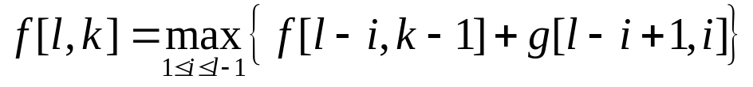
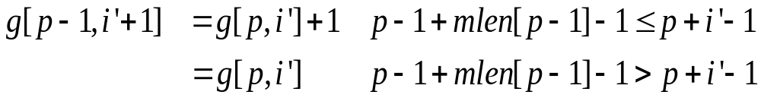
分析2-优化
f[l,k]表示把字串前l个字符分成k段时所形成的最多单词的数目，g[p,i]表示字串的第p个字符开始的i个字符形成的字串中所能形成的单词数
参数mlen[i]表示以位置i的字母为首字母，所能形成的最短单词的长度。
初值为 f[l,1]为 f[l,1]=g[1,l]

Slide 70
讨论3.括号序列
问题描述：用下列方式定义一个正则括号序列：
1．空序列是正则序列
2．如果S是正则序列，那么(S)和[S]都是正则序列
3．如果A和B是正则序列，那么AB是正则序列
给定一些字符序列‘(’、‘)’、‘[’、和‘]’。你要找到最短的正则括号序列，使给定的字符序列作为子序列。

Slide 71
输入与输出
输入
有多行。每行上至多含100个括号（字符'('、')'、'['和']'），没有其它字符。
输出
对输入中的每行字符序列，求出一个最短的正则括号序列，使输入序列作为子序列。

Slide 72
分析
设str是输入字符串，m[i][j]表示str的第i个字符到第j个字符需要添加的最少括号数，regs[i][j]表示str的第i个字符到第j个字符经过添加m[i][j]个括号后所得的正则字符序列。
为建立状态转移方程，需考察m[i][j]与regs[i][j]。
分i = j与i < j 进行讨论

Slide 73
练习
数字三角形
邮局
回文串
分发杂志
丑陋数

